Slide 1



Slide 2



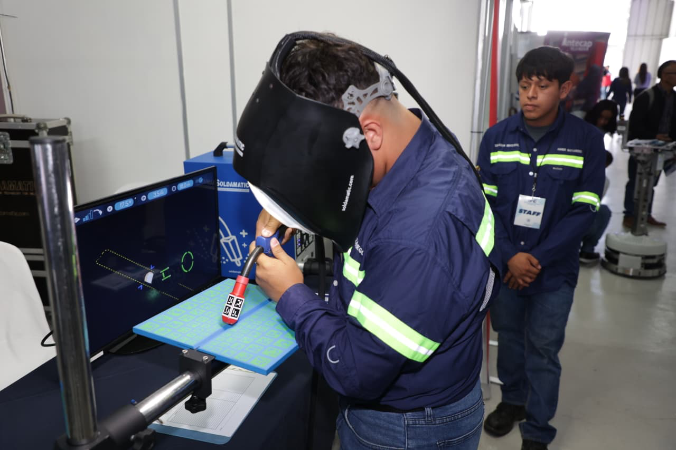

Promover la vinculación laboral efectiva entre empresas y personas en búsqueda de empleo, facilitando el acceso a oportunidades laborales formales con de fin de reducir el déficit del talento humano y contribuir al desarrollo económico del país
Facilitamos la vinculación entre las empresas de diferentes sectores y las personas buscadoras de empleo, en igualdad de condiciones.

Slide 3

Resultados 2025
8 mil 520 personas
683 empresas
16 mil 298 plazas vacantes

Slide 4
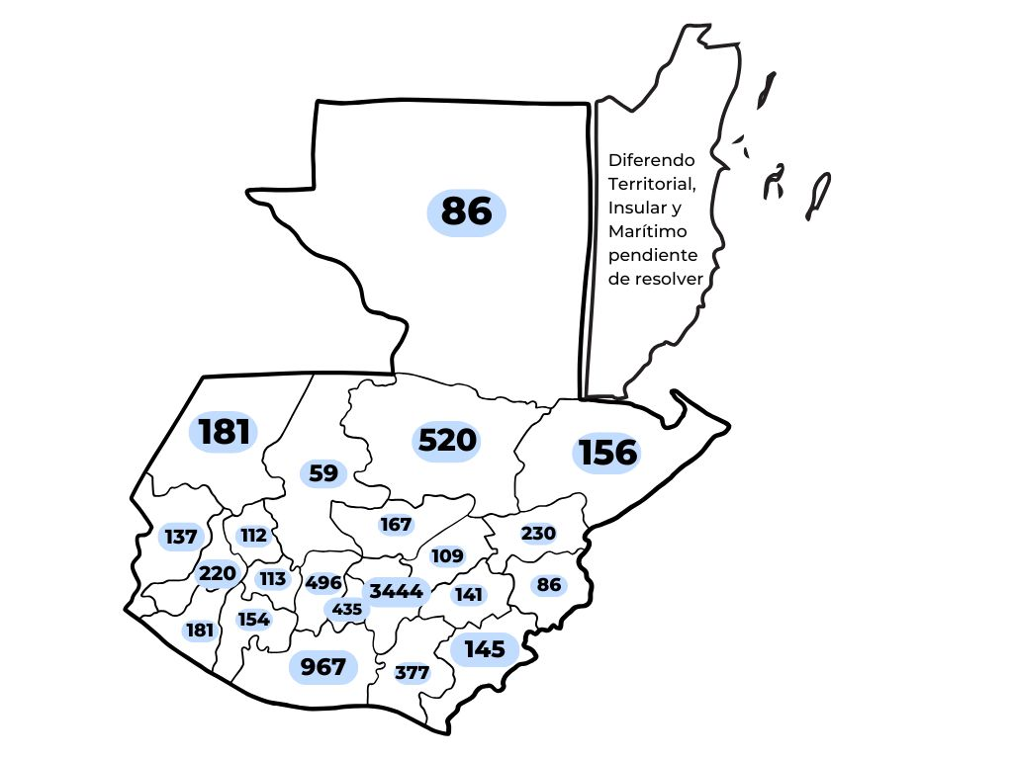
8 mil 520 Personas buscadoras de empleo

Slide 5


Slide 6


Slide 7
Proyecciones 2026
15 mil personas
700 empresas
16 mil 500 plazas vacantes

Slide 8
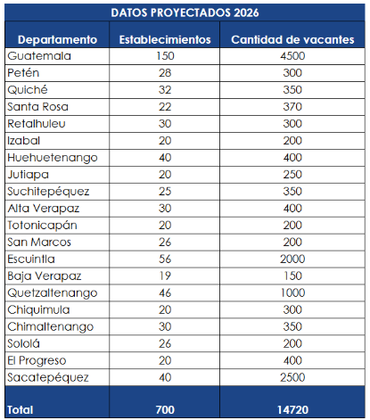

Slide 9
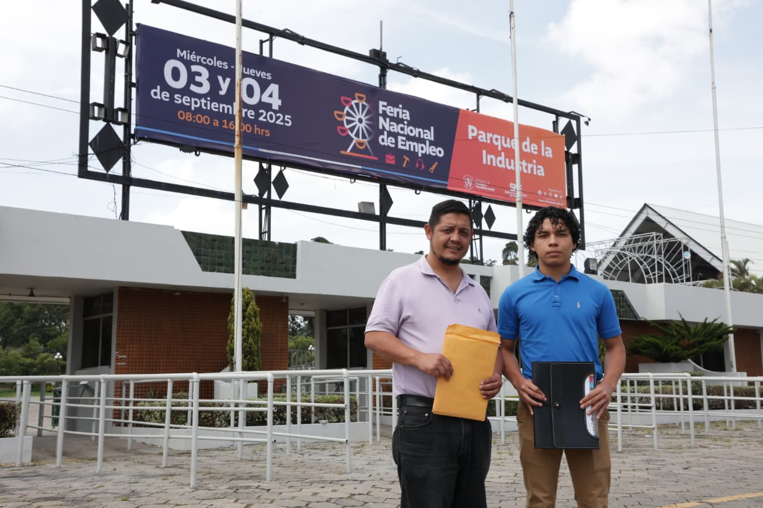

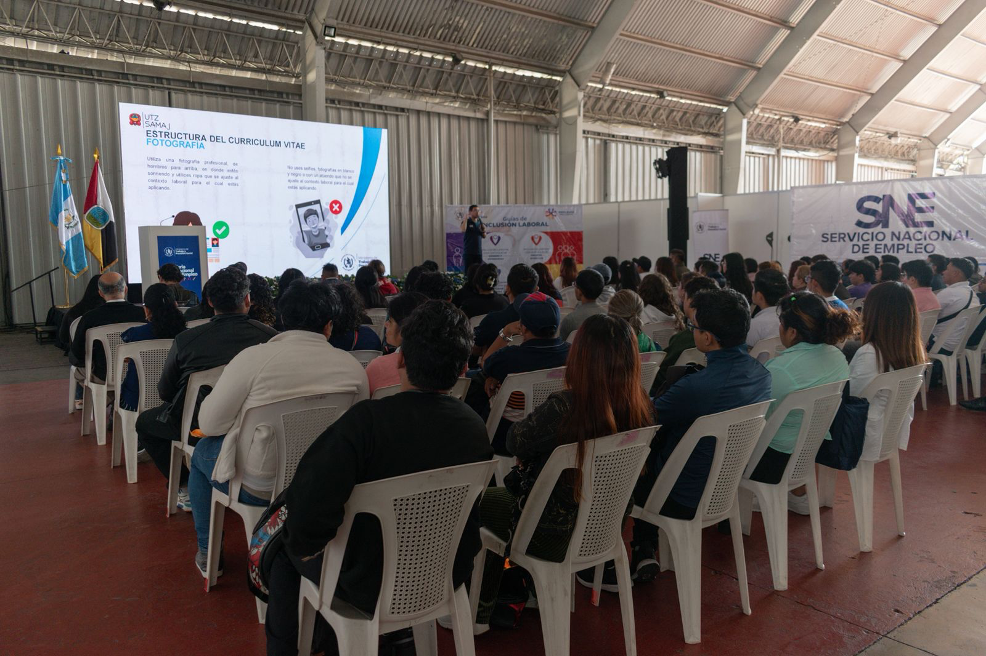
Principales sectores
38% de comercio al por mayor y menor.
18% de industrias manufactureras.
18% de actividades de servicios administrativos y de poyo.
13% de actividades profesionales, científicas y técnicas.
12% de actividades inmobiliarias.

Slide 10
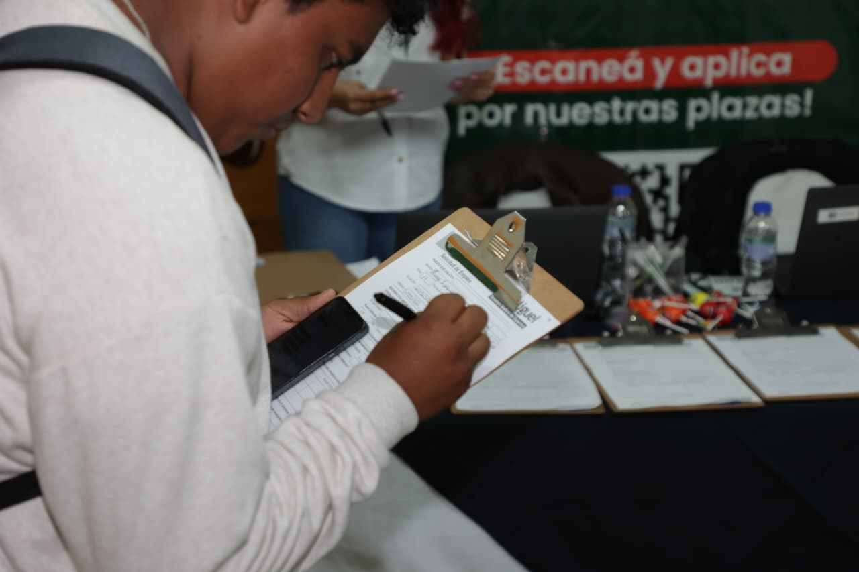
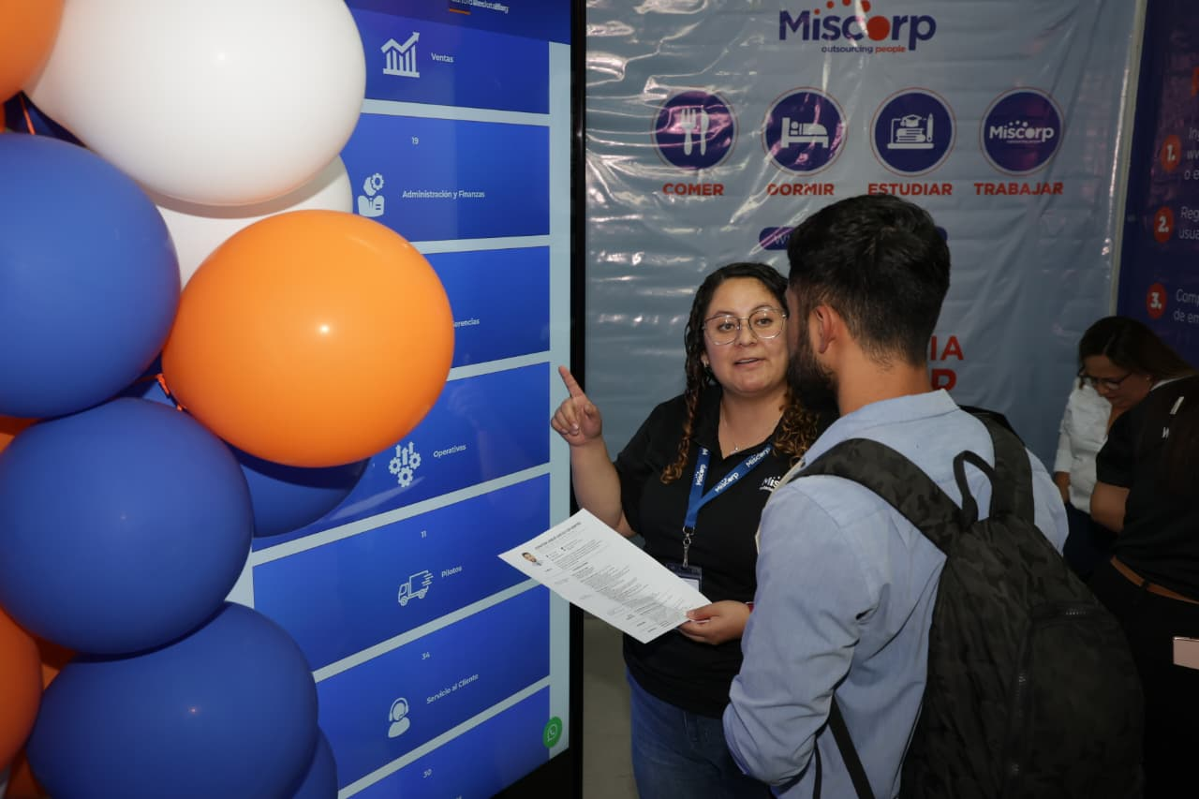

Tipos de plazas
Agentes de negocio
Agentes de limpieza
Operadores telefónicos
Asesores de ventas
Administradores
Pilotos de cabezal
Agentes bancarios y financieros
Ayudantes de producción
Agricultores
Asesores comerciales
Auxiliares de tienda
Operarios de maquinaria
Atención al cliente

